Slide 1


北理课设Android作业
2018
盖晨 3220180689
刘青 3220180826

Slide 2


01
整体效果
目录
02
基本实现
CONTENTS
03
正在实现

Slide 3
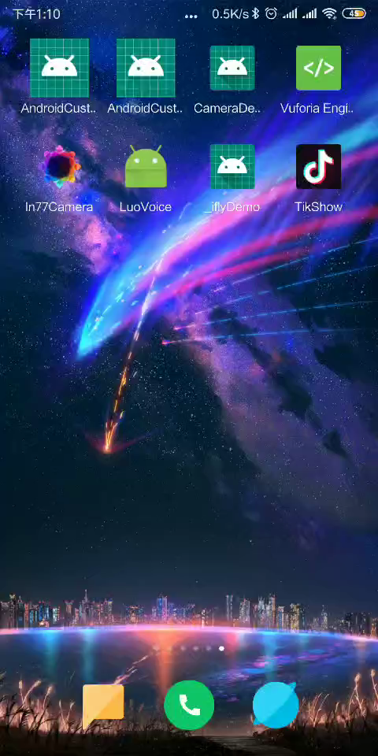
整体实现
01
章节 PART

Slide 4
基本实现
02
章节 PART

Slide 5
视频信息流【盖晨】
基础功能：
使用RecyclerView显示视频列表；
使用Glide加载封面图；
附加功能：
显示每个视频必要的信息；
手势判别；
顶部刷新；

Slide 6
实现方案及问题解决
手势判别：
  PagerSnapHelper + RecyclerView（onChildViewAttachedToWindow）
顶部刷新：
  SwipeRefreshLayout
问题：
单独使用RecyclerView不使用SwipeRefreshLayout无法实现顶部刷新。

Slide 7
视频播放【盖晨】
基础功能：
从视频信息流点击某个视频封面进入播放页面；
根据视频信息的url播放视频；
单击视频窗口暂停/继续
附加功能：
点击视频窗口弹出点赞爱心图标；
手势作用停止播放视频；

Slide 8
实现方案及问题解决
点击视频窗口弹出点赞爱心图标：
  onTouchEvent + AnimatorSet
手势作用停止播放视频：
  OnViewPagerListener；

Slide 9
列表信息【盖晨】
附加功能：
查看所有列表信息；

Slide 10
录制，上传视频及登录【刘青】
1录制或选择视频
使用控件及相关类库 | 相机相关参数 | 触发条件及输入 | 输出 | 遇到问题及解决方案
Surfaceview， Camera，MediaRecord | 视频旋转，自动聚焦，切换前后摄像头 | 通过导航栏中的“录制” 按钮进行启动，无输入 | 将录制或选择好的视频文件进行存储
2上传视频
使用控件及相关类库 | 触发条件及输入 | 输出 | 遇到问题及解决方案
VideoView EditText，Retrofit | 选择或录制结束后进行触发，输入：所选视频路径以及手动输入的推送信息 | 通过Retrofit将推送信息传送到服务器，并用Toast进行提示 | 选择和录制时所传入的路径不同uri及path 使用统一的转换方法
3用户登录
使用控件及相关类库 | 触发条件及输入 | 输出 | 遇到问题及解决方案
EditText，SQLiteDatabase | 通过导航栏中的“我”按钮进行启动，输入：手动填写的用户登录信息 | 使用query信息匹配，如成功跳转至主页，失败提示失败信息 | Sql语句执行失败 使用sqlitespy辅助开发

Slide 11
正在实现
03
章节 PART

Slide 12
正在实现中……
1.用户登录（MVVM框架实现）；
2.视频录制使用人脸识别；
3.消息列表实现语音识别输入；
4.融合Unity 3D 开发；

Slide 13
谢谢观看

